Slide 1



基于web的医疗保险信息管理系统的性能测试与分析
指导老师：李善平
专业：金融数据分析
年级：2013级
学号：Z134325199
姓名：王艳灵

Slide 2

目录
问题描述
课题方案
1
2
4
3
研究计划
研究成果

Slide 3

一 问题描述 之 背景
医院和药店业务增长
传统人工管理成为瓶颈
医疗保险系统能够解决迫切问题

Slide 4

一 问题描述 之 性能测试重要性
判断新模块是否对整个系统的性能有影响
最优化和调整平台的配置来达到最高的性能
识别系统瓶颈和产生瓶颈的原因

Slide 5


一 问题描述
Web应用能否承受大量并发用户？
系统响应时间，整体性能如何？
性能瓶颈是什么？
系统稳定性、可靠性以及安全性如何？

Slide 6

二 课题方案 之 测试方法
负载测试
压力测试
强度测试
容量测试
寻找性能指标的极大值
•一般负载测试
•渐增式负载测试
强负载下的测试
•稳定性压力测试
•破坏性压力测试
长期的负载或压力测试，考察系统稳定性、可靠性
检查被测系统处理大数据量的能力
举例子说明：一个人背X斤
负载测试：200斤情况下，是否能坚持5分钟。
压力测试：200、300，400...斤情况下，他的表现，什么时候失败，失败之后什么表现，重新扛200是否正常。
容量测试:在坚持5分钟的情况下，他一次最多能扛多少斤。

Slide 7
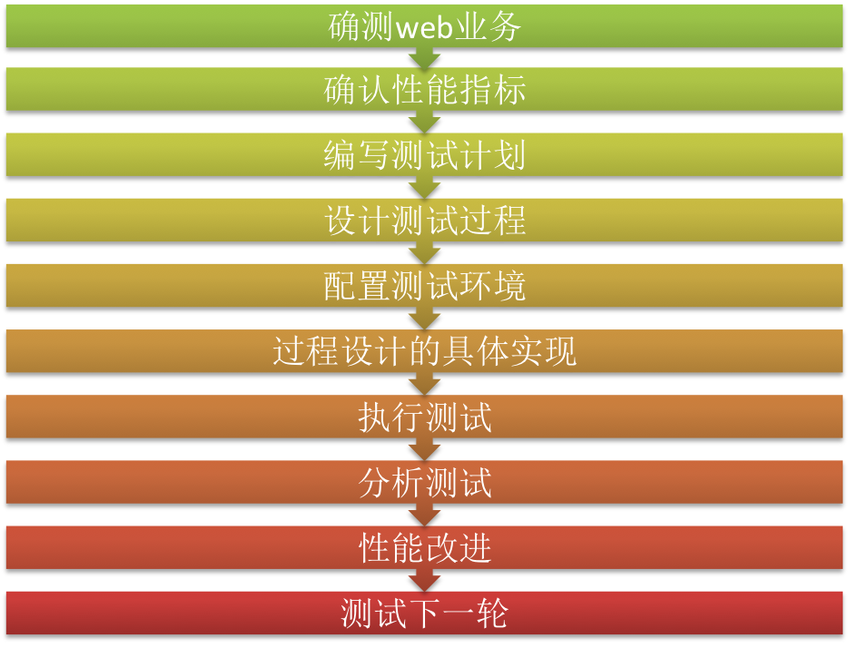

二 课题方案 之 测试流程

Slide 8
三 研究成果
1.收集指数，判定性能，找出存在的问题
2.根据性能报表找出系统瓶颈及原因
结果分析
调优方案
根据测试结果报告中的系统缺陷，提出调优方案

Slide 9

四 研究计划
前期准备，查阅文献，撰写开题报告
2014.06~2014.10
整理测试需求，确定指标及计划
2014.11~2015.01
配置测试环境，测试时间
2015.01~2015.03
分析测试结果，撰写论文
2015.03~2015.05

Slide 10

致谢
谢
thanks

